Slide 1
용접 수집 대시보드 · 현장 안내
작업 등록 매뉴얼
현장에서 새 작업을 등록하고, 패스·자료를 정리한 뒤 프로파일·품질 화면까지 이어 보는 순서를 담았습니다.

Slide 2
목차
1
전체 순서 — 작업 관리 → 작업 상세 → 프로파일 · 품질 조회
2
작업 관리 화면 — 조회 · 새 작업 · 상세 · 프로파일 · 품질 버튼
3
새 작업 만들기 — 공사 · 호기 · 품목 · 이음부 · 첫 패스 · 만들기
4
목록에서 상세 · 프로파일 · 품질 열기 — 행마다 바로가기
5
작업 상세 — 기본 정보 — 공사 · 품목 · 이음부 · 작업자 · 시간 · 규격 · 저장 · 지우기
6
작업 상세 — 패스 — 패스 목록 확인 · 패스 추가 진입
7
작업 상세 — 패스 추가 창 — 패스 번호 · 시작 · 끝 · 종류 · 추가
8
작업 상세 — 첨부 — 에셋 올리기 · 에셋 붙이기 · 패스 지정
9
첨부 — 에셋 올리기 창 — 파일 · 주제 · 상황 · 작업 · 패스 · 장비 · 시간 0 · 올리기
10
파일 종류 — 시간 자료 — 영상 · 음성 · 센서 · 시간 0 필수 · 빠른 채우기
11
파일 종류 — 문서 · 이미지 — pdf · jpg · png · 시간 0 선택
12
프로파일 화면 — 작업 요약 · 패스 선택 · 전류 · 전압 파형
13
품질 화면 — 패스 선택 · 성적서 · 문서 · 파형
2

Slide 3
1. 전체 순서
왼쪽 메뉴 [작업 관리]에서 시작해, 아래 순서로 진행합니다.
1
2
3
작업 관리
→
작업 상세
→
조회 화면
새 작업을 만들거나 기존 작업을 고릅니다.
기본 정보 · 패스 · 첨부를 확인하고 정리합니다.
프로파일 · 품질로 같은 작업을 살펴봅니다.
작업을 먼저 잡고 → 패스와 자료를 정리한 뒤 → 같은 작업으로 조회합니다.
3

Slide 4
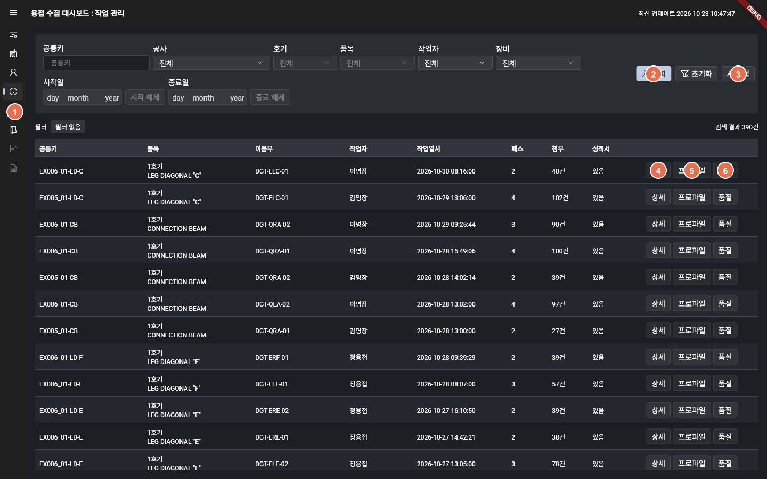
2. 작업 관리 화면
번호 안내
1
왼쪽 [작업 관리] 메뉴
2
[조회] — 목록 불러오기
3
[새 작업] — 새로 등록
4
[상세] — 작업 내용 열기
5
[프로파일] — 파형 보기
6
[품질] — 품질 결과 보기
4

Slide 5
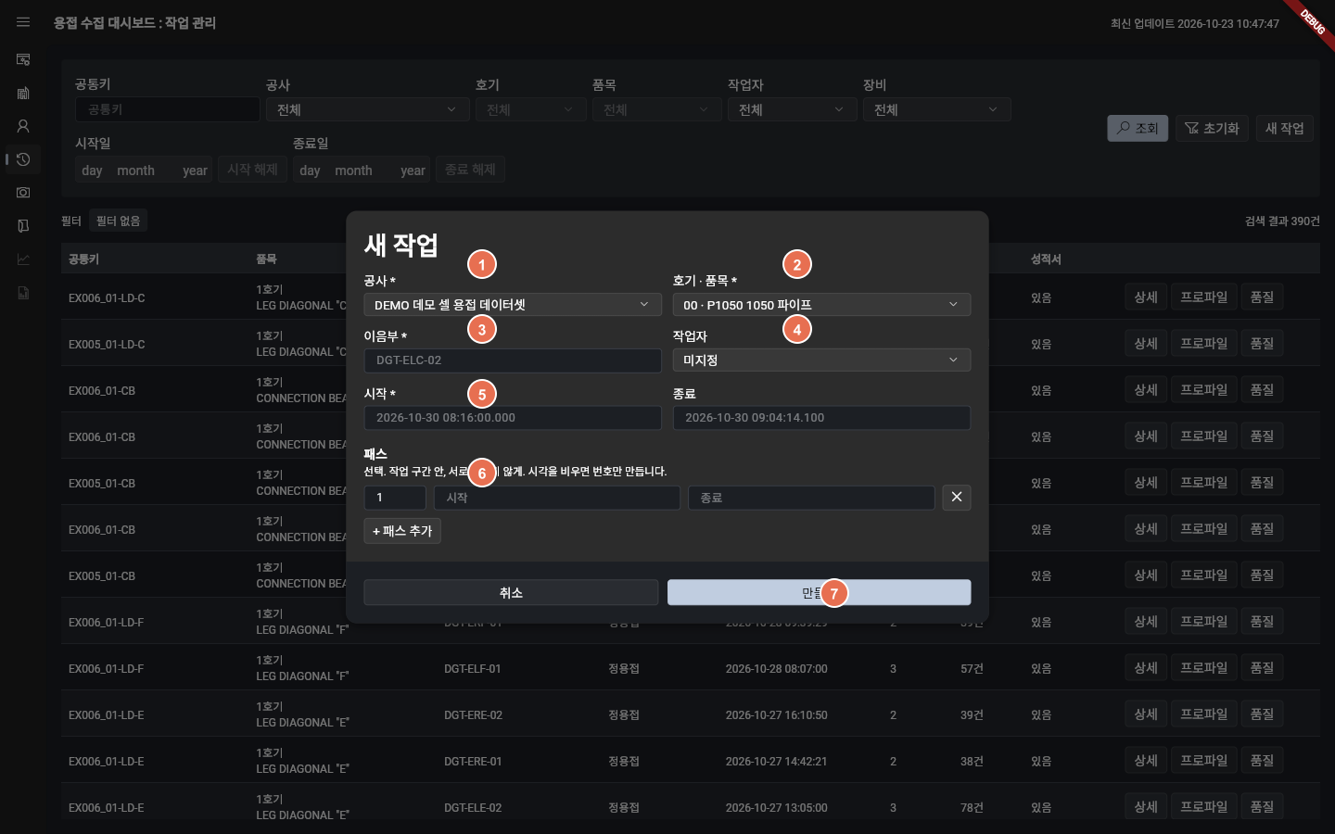
3. 새 작업 만들기
번호 안내
1
공사 — 필수
2
호기 · 품목 — 필수
3
이음부 — 필수
4
작업자 — 선택
5
시작 · 종료 시각 — 시작은 필수
6
패스 구간 — 선택
7
[만들기] — 저장
5

Slide 6
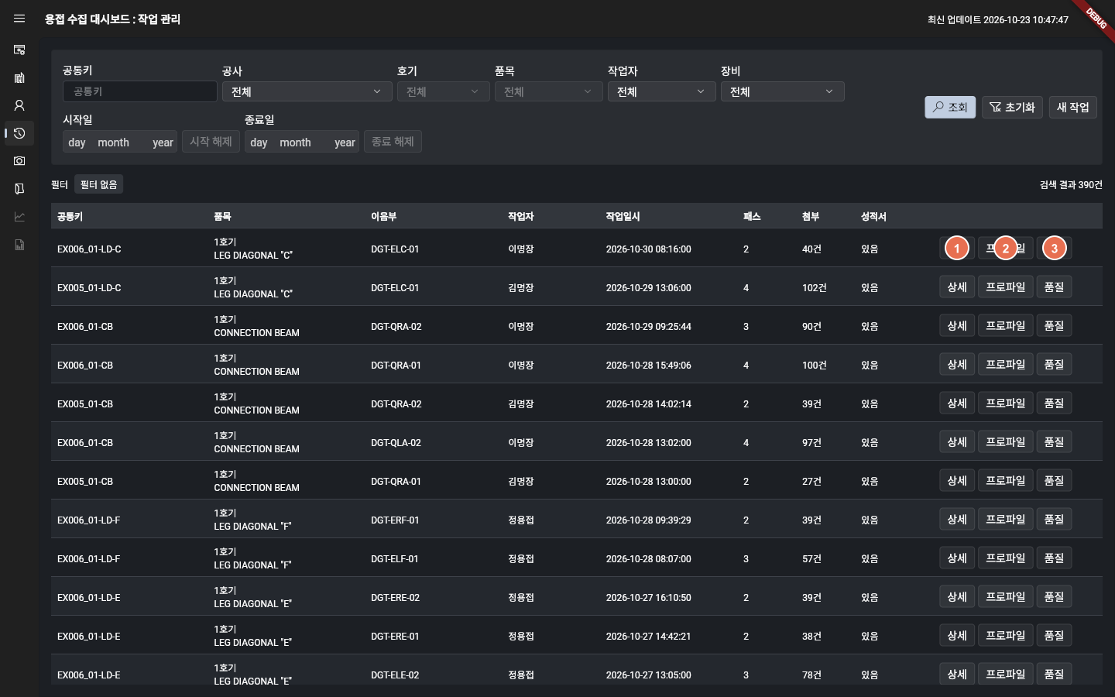
4. 목록에서 상세 · 프로파일 · 품질 열기
번호 안내
1
[상세] — 기본 정보 · 패스 · 첨부를 고치고 정리합니다
2
[프로파일] — 패스별 전류 · 전압 등 파형을 봅니다
3
[품질] — 품질 결과와 파형을 함께 봅니다
6

Slide 7
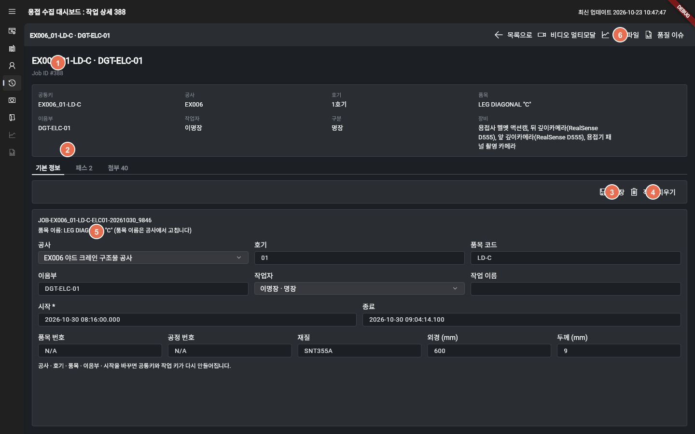
5. 작업 상세 — 기본 정보
번호 안내
1
작업 요약 카드
2
[기본 정보] 탭
3
[저장]
4
[작업 지우기] (되돌릴 수 없음)
5
공사 · 품목 · 시간 등 입력 칸
6
프로파일 · 품질로 바로 이동
7

Slide 8
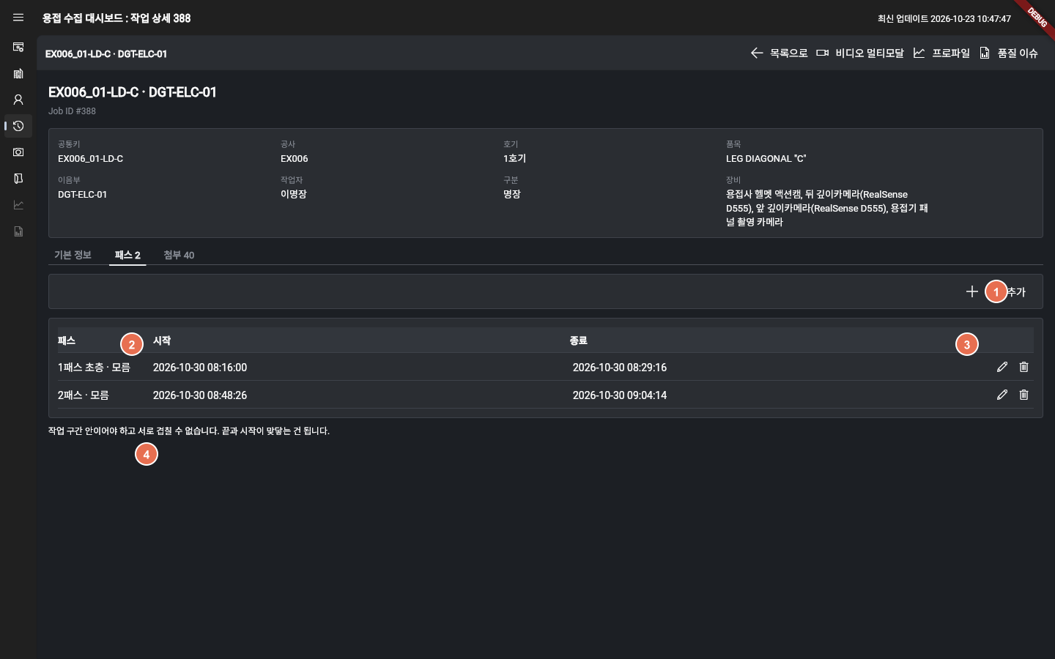
6. 작업 상세 — 패스
번호 안내
1
[+ 패스 추가]
2
패스 목록 (시작 · 종료)
3
수정 · 지우기 아이콘
4
구간 규칙 안내 (겹침 불가)
8

Slide 9
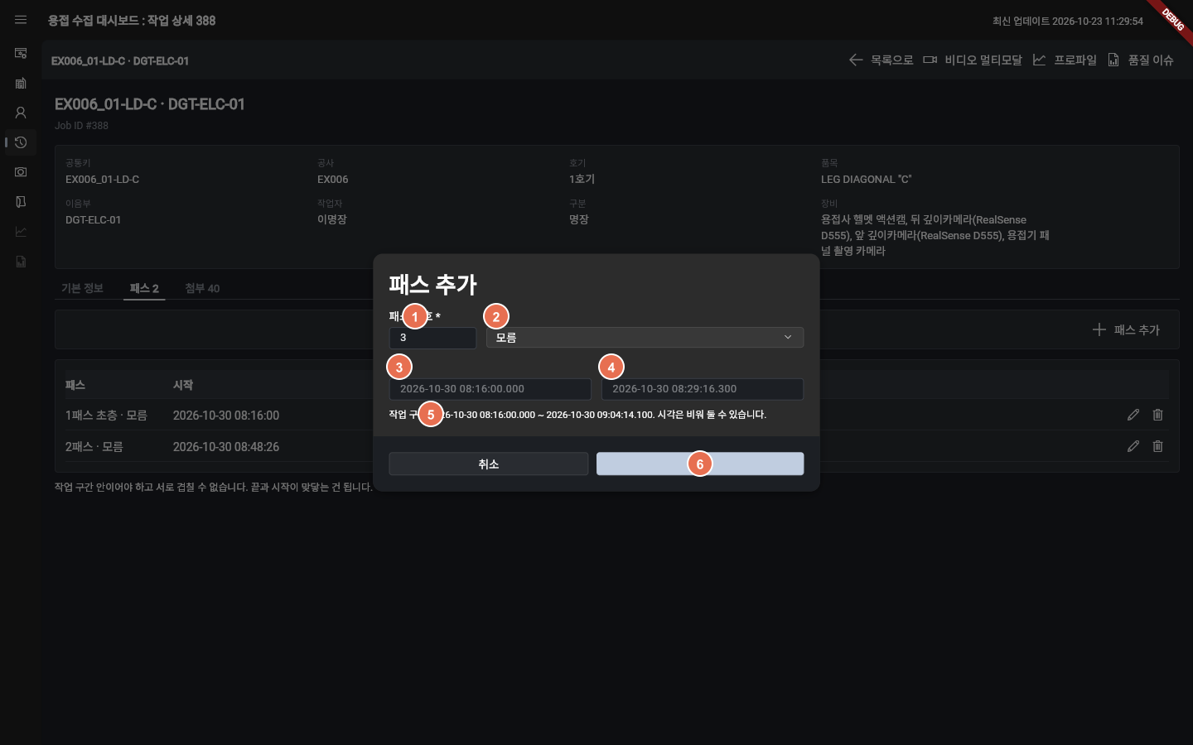
7. 작업 상세 — 패스 추가 창
번호 안내
1
패스 번호 * — 중복되면 안 됩니다
2
종류 — 초층 · 채움 · 캡 등
3
시작 시각 — 비워 둘 수 있습니다
4
종료 시각 — 비워 둘 수 있습니다
5
작업 구간 안내 — 이 구간 안이어야 합니다
6
[추가] — 저장
9

Slide 10
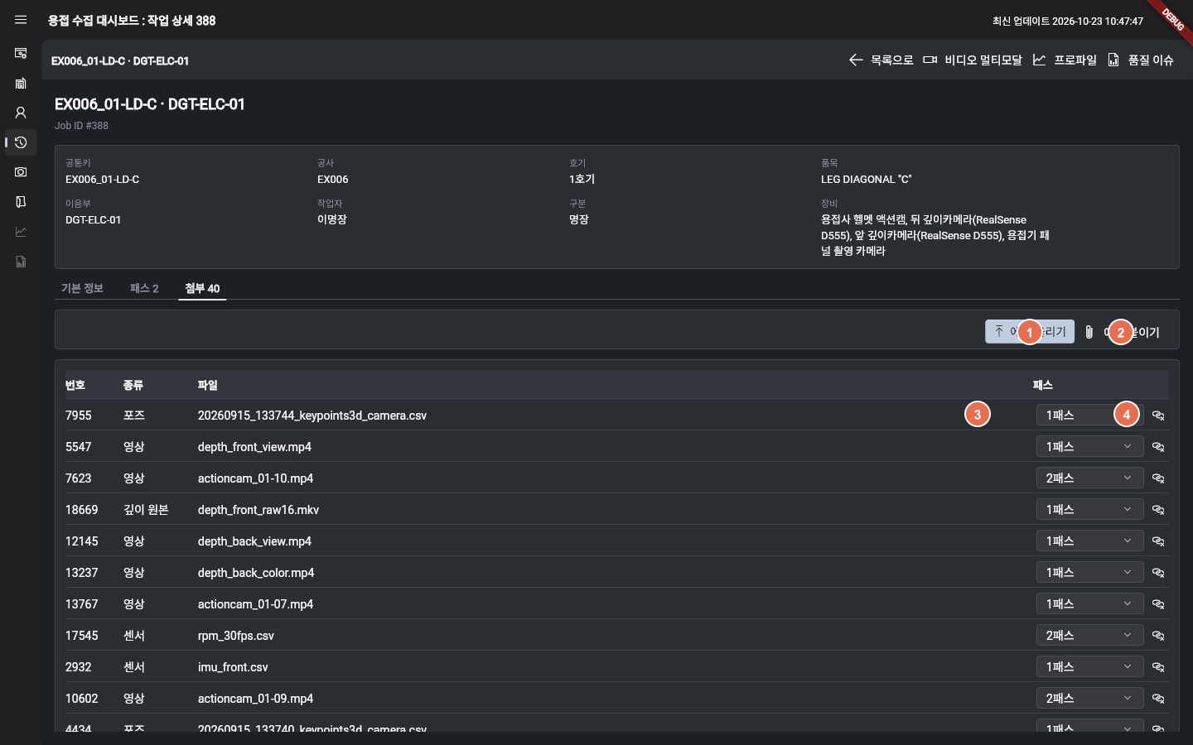
8. 작업 상세 — 첨부
번호 안내
1
[에셋 올리기] — 새 파일 올리기
2
[에셋 붙이기] — 기존 자료 연결
3
패스 칸 — 어느 패스에 속할지
4
연결 끊기 — 작업과의 연결만 끊김 (파일은 남음)
10

Slide 11
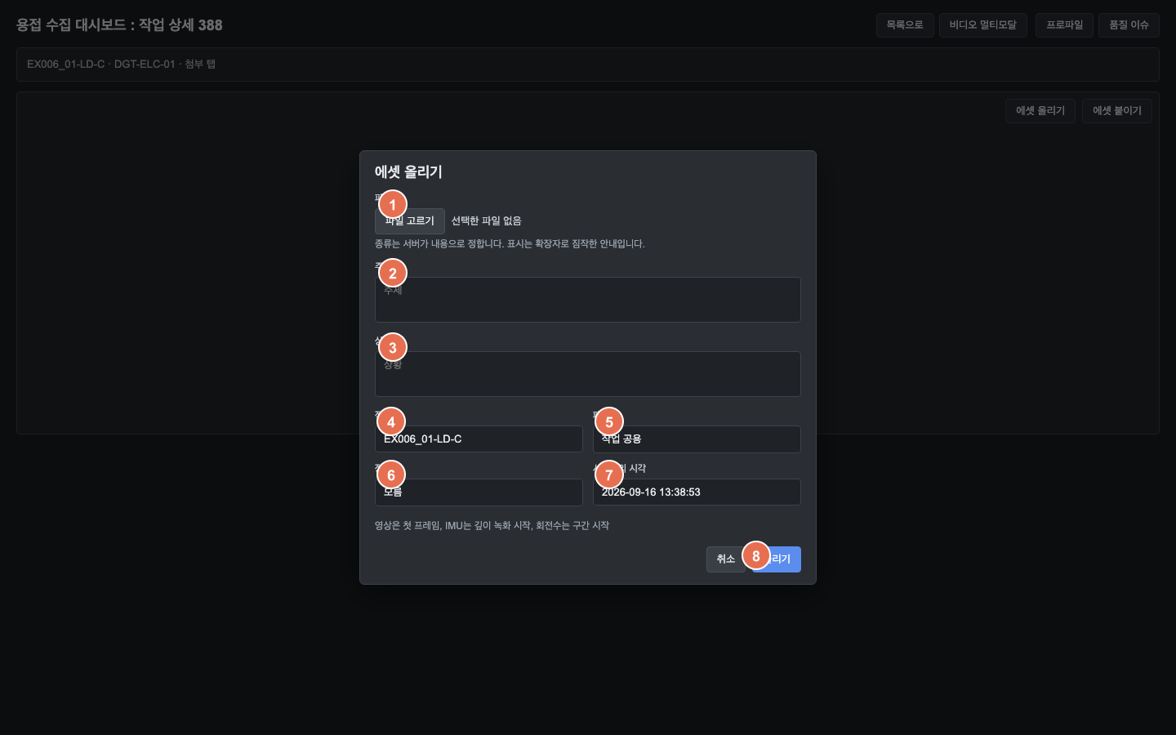
9. 첨부 — 에셋 올리기 창
번호 안내
1
파일 고르기 — 고르면 종류 · 후처리 안내가 뜸
2
주제 (선택) — 사람이 적는 짧은 글. 서버 metadata.subject
3
상황 (선택) — 사람이 적는 짧은 글. 서버 metadata.situation
4
작업 — 이 작업으로 고정(상세에서 열면)
5
패스 — 또는 작업 공용
6
장비 (선택)
7
시간 0의 시각 — 시간 자료면 필수 *
8
[올리기]
11

Slide 12
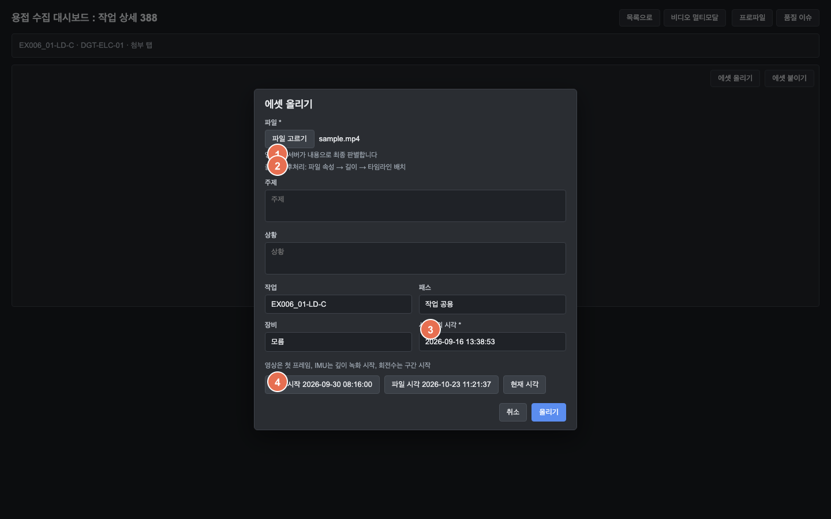
10. 파일 종류 — 시간 자료
번호 안내
1
종류 안내 — 확장자로 짐작, 최종은 서버가 내용으로 판별
2
올린 뒤 후처리 — 예: 속성 → 길이 → 타임라인 배치
3
시간 0의 시각 * — 시간 자료는 필수. 없으면 올릴 수 없음
4
빠른 채우기 — 작업 시작 · 파일 시각 · 현재 시각
12

Slide 13
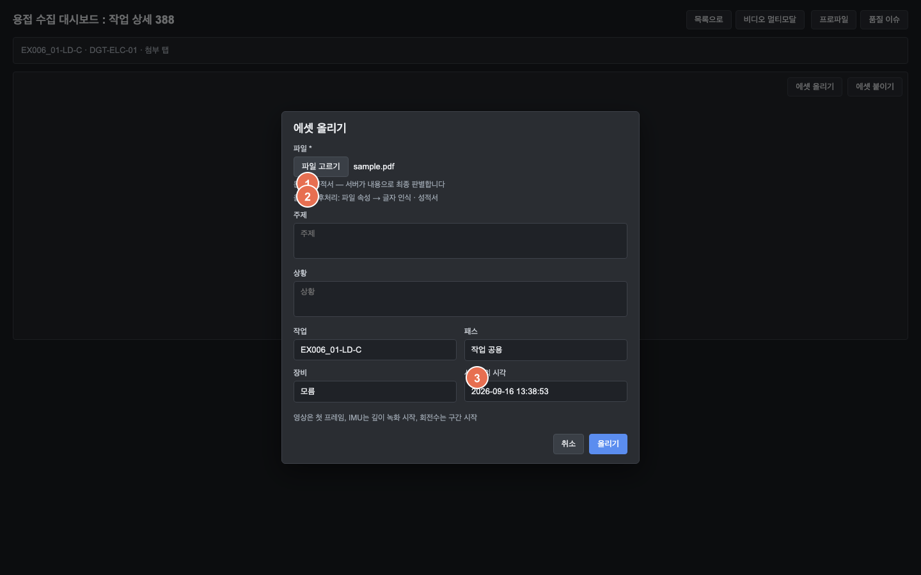
11. 파일 종류 — 문서 · 이미지
번호 안내
1
종류 짐작 — pdf → 문서 · 성적서, jpg · png → 이미지
2
올린 뒤 후처리 — pdf: 속성 → 글자 인식 · 성적서 / 이미지: 속성만
3
시간 0의 시각 — 필수 표시(*) 없음. 비워도 올릴 수 있음
13

Slide 14
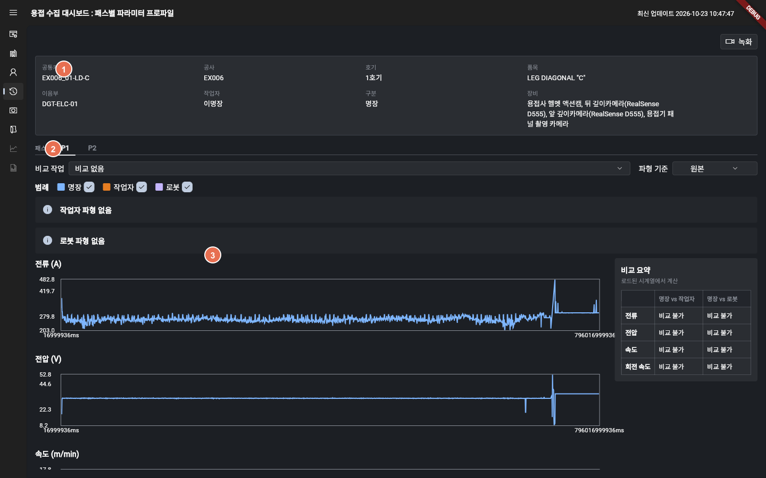
12. 프로파일 화면
번호 안내
1
작업 요약 카드 — 공사 · 품목 · 작업자 · 장비를 한눈에 봅니다
2
패스 선택 — P1, P2…를 바꿔 패스별 파형을 봅니다
3
파형 차트 — 전류 · 전압 · 속도 등을 시간 흐름으로 봅니다
14

Slide 15
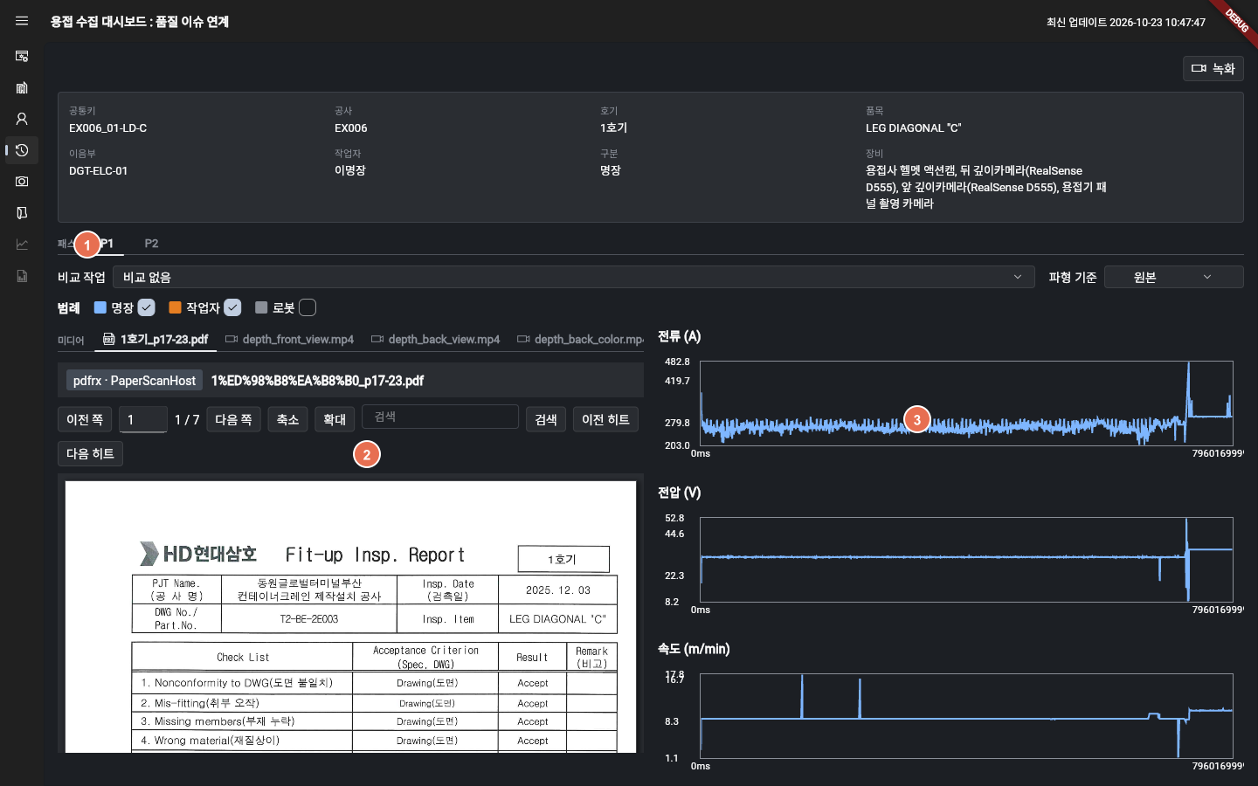
13. 품질 화면
번호 안내
1
패스 선택 — P1, P2…를 바꿔 패스별 결과를 봅니다
2
성적서 · 문서 — PDF · 영상 등 품질 자료를 봅니다
3
파형 — 같은 패스의 전류 · 전압 등을 봅니다
15

Slide 16
끝으로
등록이 끝나면 아래만 다시 확인해 주세요.
✓
1. 작업 관리에서 작업과 패스를 만들었는가
✓
2. 상세에서 기본 정보가 맞는가
✓
3. 패스 구간 · 종류가 조회에 쓸 수 있는가
✓
4. 첨부에서 자료 올리기 · 붙이기 · 패스 지정이 끝났는가
✓
5. 프로파일 · 품질에서 같은 작업을 열 수 있는가
문의는 용접 수집 대시보드 운영 담당에게 남겨 주세요.
16

